Slide 1
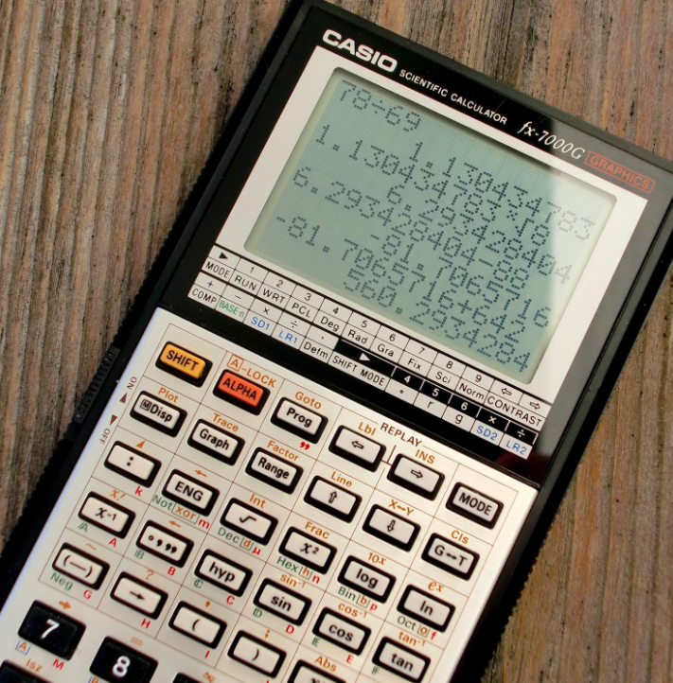
BY YUSHEN
YOUR LOGO
二年级下册数学课件
表内除法
DIVISION IN TABLE
主讲人：办公资源
演讲时间：20XX
4.1

Slide 2
01
学习目标
根据除法的意义，初步理解单价、购买物品的个数和总钱数之间的关系，并会用除法解决与此有关的实际问题。（重点）
经历解决问题的过程，会从多余信息中选择有效信息。（难点）

Slide 3
02
复习导入
（1）把 14 个气球平均分给 7 个小朋友，每人分得（ ）个气球；有 14 个气球，每个小朋友分 2 个，一共可以分给（ ）个小朋友。
（2）要求18÷9的商，想口诀（ ），所以商是（ ）。
2
7
二九十八
2

Slide 4
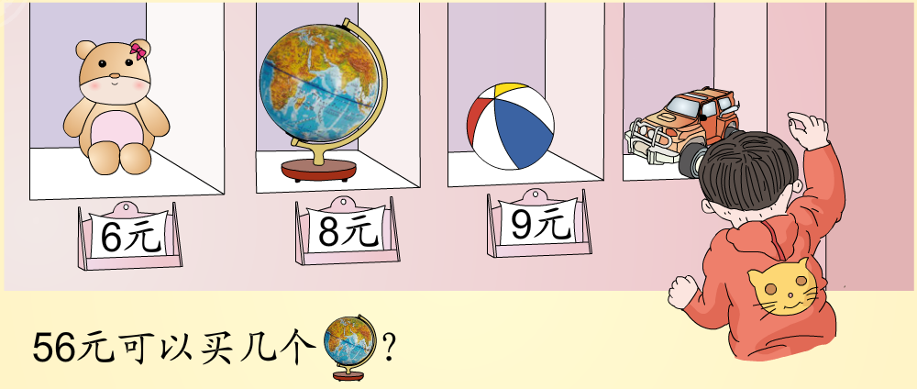
03
探索新知
知识点
用除法解决实际问题
3
你知道了哪些数学信息？
小熊：6元/个
地球仪：8元/个
皮球：9元/个

Slide 5
03
探索新知
一个地球仪8元，56元可以买几个地球仪？
求56里面有几个8
56÷8=
7（个）
答：可以买7个地球仪。

Slide 6
03
探索新知
验证方法：
用地球仪的单价乘购买地球仪的数量，看结果是否等于56。
8×7=56（元）
56=56，计算正确。

Slide 7
03
探索新知
（2）如果24元买了6辆 ，一辆 多少钱？
验证方法：
求24里面有几个6。
单价×数量=总价
24 ÷ 6 4
= (元)
6×4=24（元）
答：一辆小汽车4元。
24=24，计算正确。

Slide 8
03
探索新知
你还能提出其他数学问题并解答吗？
问题一：买4个玩具熊需要多少元？
6×4=24（元）
答： 买4个玩具熊需要24元。

Slide 9
03
探索新知
问题二：36元可以买几个皮球？
36÷9=4（个）
答： 36元可以买4个皮球。

Slide 10
04
知识提炼
解决实际问题时，先提取数学信息找出已知条件和问题，然后理清题中的数量关系，运用所学知识解答并验证。
把一个数平均分成几份，求每份是多少或求一个数里包含多少个另一个数，都用除法计算。

Slide 11
05
小试牛刀
（选自教材P43 T1）
9÷9= 72÷8=
42÷6= 36÷9=
45÷5= 63÷7=
27÷3= 72÷9=
64÷8= 49÷7=
36÷4= 32÷4=
1
9
7
4
9
9
9
8
8
7
9
8

Slide 12
06
易错提醒
例：45 元可以买几袋面包？
错误解答：
45÷5＝9（袋）
答：可以买 9 袋面包。
错因分析：
此题错在审题不细，找错了有用的信息。
一袋面包的价格是 9 元而不是 5 元，
求 45 元可以买几袋面包，
就是求 45元里面有几个 9 元，用除法计算，
正确列式为 45÷9＝5（袋）。
正确解答：
45÷9＝5（袋）
答：可以买 5 袋面包。

Slide 13
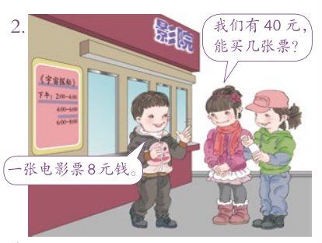
07
巩固练习
1.(选自教材P43 T2)
40÷8＝5（张）
答：能买5张票。

Slide 14
07
巩固练习
2.(选自教材P43 T3)一根28米长的绳子，每7米分成一段，可以分几段？
28÷7＝4（段）
答：可以分4段。
3.(选自教材P43 T4)
8元
5元
9元
6元
（1）买6块手帕，一共需要多少钱？
5×6=30（元）
答：一共需要30元钱。

Slide 15
07
巩固练习
3.(选自教材P43 T4)
8元
5元
9元
6元
（2）用36元钱可以买几个茶杯？
36÷9=4（个）
答：用36元钱可以买4个茶杯。
（3）你还能提出其他用除法解决的问题并解答吗？
用48元钱可以买几双手套？
本题答案不唯一
48÷8=6（双）
答：用48元钱可以买6双手套。

Slide 16
07
巩固练习
4.
牛肉面 | 豆皮 | 鸡汤
每份8元 | 每份4元 | 每份9元
（1）买 5 份鸡汤，一共需要多少钱？
5×9=45（元）
答：一个需要45元钱。
（2）28 元钱能买几份豆皮？
28÷4=7（份）
答：能买7份豆皮。

Slide 17
07
巩固练习
5.儿童游乐园。
六一期间价目表
小飞机 | 每次4元 | 每架坐2人
小火车 | 每次8元 | 每辆坐8人
天鹅船 | 每次5元 | 每条坐4人
（1）二（1）班一共有 24 人去儿童游乐园玩，需要坐几辆小火车？
24÷8=3（辆） 答：需要3辆小火车。
（2）二（1）班一共有 24 人去儿童游乐园玩，需要坐几条天鹅船？一共需要多少元？
24÷4=6（条）6×5=30（元）答：需要6条天鹅船，一共需要30元。

Slide 18
07
巩固练习
6.杯子 9 元一个，叉子 6 元一把，买 2个杯子一共多少钱？这些钱可以买几把叉子？
2×9= 18（元）
18÷6=3（把）
答：买2个杯子一共18元。这些钱可以买3把叉子。
7.巧克力原来8元一盒，现在店庆搞活动，4 盒 24 元。现在每盒多少元？每盒比原来便宜多少元？
24÷4=6（元）
8－6= 2（元）
答：现在每盒6元，每盒比原来便宜2元。

Slide 19
版权声明
感谢您下载办公资源网平台上提供的PPT作品，为了您和办公资源以及原创作者的利益，请勿复制、传播、销售，否则将承担法律责任！办公资源将对作品进行维权，按照传播下载次数进行十倍的索取赔偿！
1. 在办公资源出售的PPT模板是免版税类(RF:
Royalty-Free)正版受《中国人民共和国著作法》和《世界版权公约》的保护，作品的所有权、版权和著作权归办公资源所有,您下载的是PPT模板素材的使用权。
2. 不得将办公资源的PPT模板、PPT素材，本身用于再出售,或者出租、出借、转让、分销、发布或者作为礼物供他人使用，不得转授权、出卖、转让本协议或者本协议中的权利。

Slide 20
08
课堂小结
这节课你们都学会了哪些知识？
解决实际问题时，先提取数学信息找出已知条件和问题，然后理清题中的数量关系，运用所学知识解答并验证。
把一个数平均分成几份，求每份是多少或求一个数里包含多少个另一个数，都用除法计算。

